Slide 1
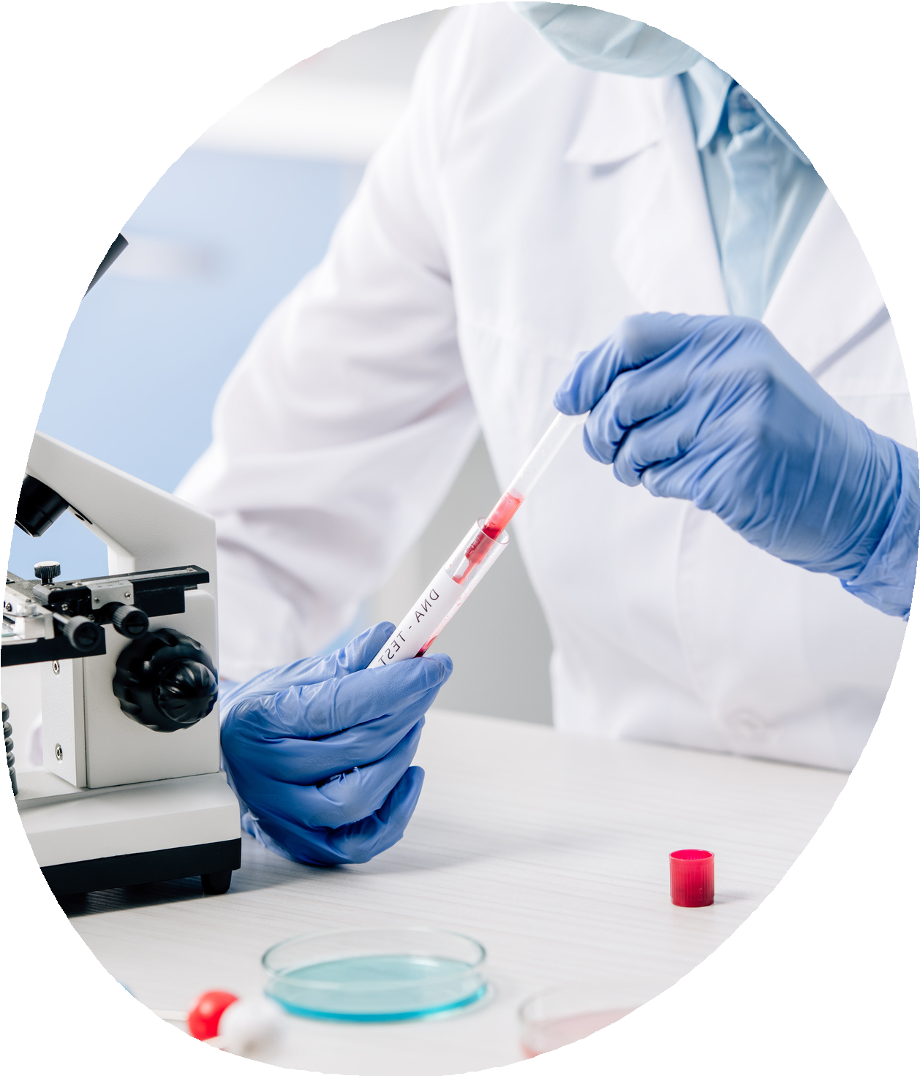
Genetics of Implantation Failure
Reza Pazhoomand
Medical Geneticist

Slide 2
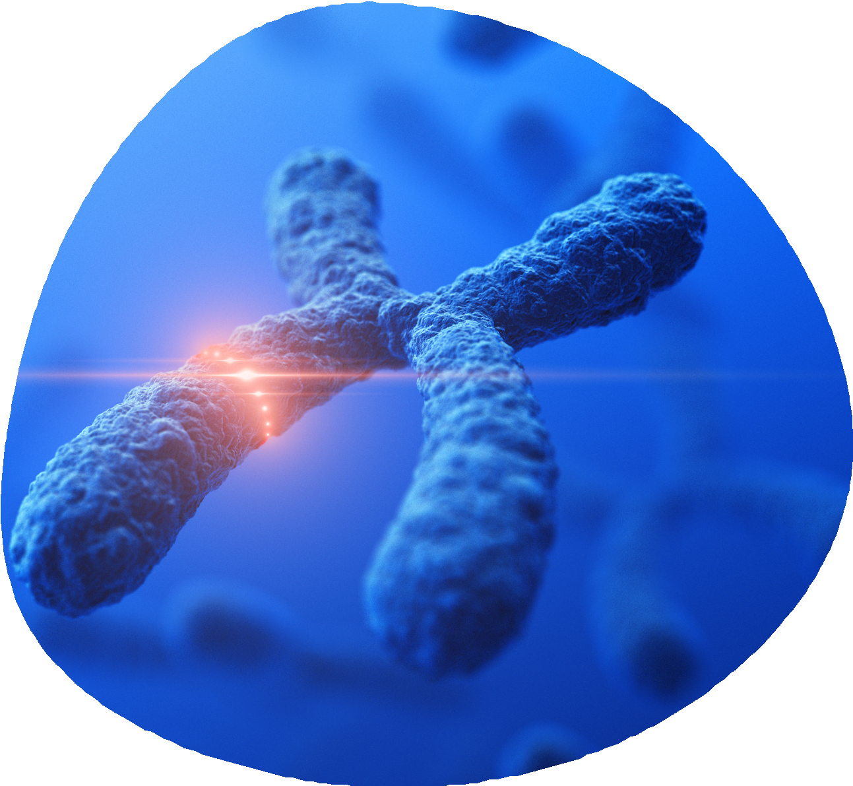
INTRODUCTION
Importance of genetics in regulating implantation:
Successful implantation requires precisely coordinated molecular signaling between embryo and endometrium
Genetics control key processes like embryonic development, endometrial receptivity, angiogenesis
Genetic abnormalities in the embryo or mother can disrupt these processes
Studying the genetic contributors helps elucidate biological causes of implantation failure
Allows development of better diagnostics, counseling, and future gene-based
therapies

Slide 3
OVERVIEW OF GENETIC FACTORS:
Embryonic genetic abnormalities
Maternal/endometrial genetic factors
Genetic compatibility between parents
HLA genes encode MHC proteins that determine immune compatibility
Some evidence that HLA matching improves implantation
success
May facilitate maternal tolerance of paternal antigens in embryo
More research needed on specific genetic compatibility factors

Slide 4
Aneuploidy in blastocysts
Risk of spontaneous miscariage
Risk of aneuploidy diagnosis in PND

Slide 5
Benefits and indications of PGT-A
Improved implantation
Decreased miscarriage rates
Decreased time to pregnancy and emotional burden

Slide 6
Case presentation
زوجی با سابقه ی 4 بار سقط مراجعه کرده اند
آقا سابقه ی ازدواج قبلی با 3 سقط ( به دلیل بچه دار نشدن همسر قبلی را طلاق داده است)
خانم سابقه چهارسال ناباروری از همسر قبلی
3 بار IUI و 2 بار IVF انجام شده بود
2 بار HCG +
1 بار CLINICAL PREGNANCY منجر به سقط 8 هفته

Slide 7
SEMEN ANALYSIS
Count : 2*10⁶
Normal form: 4.5%
Rapid prog motility : 20%
Slow prog motility :30%
non prog motility :50%

Slide 8
Case presentation
سوال1: چرا بعد از سه سقط درخواست کاریوتیپ داده نشده است ؟
سوال2 : چرا بعد از چند سال ناباروری و مشخص نشدن علت آن درخواست کاریوتیپ داده نشده است؟
سوال3: چرا بعد از سه سقط درخواست بررسی poc نشده است ؟
سوال4: چرا علی رغم توانایی بارداری برای زوجین IVF انجام شده است؟
سوال5: چرا علی رغم تعداد کم اسپرم آقا severe oligospermia ) ( درخواست کاریوتیپ y chromosome microdeletion نشده است (؟

Slide 9
Case presentation
در ادامه برای زوجین درخواست کاریوتیپ شده ، آقا پس از بررسی کاریوتیپ مشخص شده که جابه جایی Robertsonian دارد
45.xy. Rob (14;21) (q10 ; q10)
پس به احتمال زیاد علت سقط های مکرر و سقط در ازدواج قبلی آقا به علت این جابه جایی بوده است

Slide 10
45,xy,Rob(14;21)(q10;q10)

Slide 11
نکته: در مورد جابه جایی Robertsonian ، 8 نوع گامت تولید می شود که در این مورد 5 نوع از گامت ها منجر به سقط می شوند ، یکی از گامت ها منجربه Down syndrome می شود و دو گامت منجر به جنبن نرمال و بالانس می شود. اما در این مورد طرف مقابل هم باید کاریوتیپ شود حتی اگر علت سقط ها به ظاهر مشخص شده باشد در hx داشتیم که خانم هم از ازدواج قبلی چهارسال ناباروری داشته است.

Slide 13
از آنجایی که بیش از نیمی از بارداری ها بدون اطلاع مادر از باردار بودن منجر به سقط می شود در موارد ناباروری نیز کاریوتیپ باید انجام شود.
در بررسی کاریوتیپ خانم مشخص شده خانم نیز ترانس لوکیشن دارد
46 , xx , t(4;10) (q35;q11)

Slide 14
46,xy,t(4;10)(q35;q11)

Slide 15
در موارد جابه جایی غیر Robertsonian، دو طرفه می توان انتظار 14نوع گامت در فرد داشت که تنها دوتا از آنها قابل بقاست ( نرمال و بالانس) و بقیه سقط می شوند

Slide 16
در مواردی که ترنس لوکیشن بین کروموزوم های پرژن اتفاق می افتد با توجه به اینکه تنها میزان کوچکی از این کروموزوم ها می تواند با زنده ماندن جنین حتی در هفته های اول بارداری مغایرت داشته باشد، بنابراین ممکن است به عنوان ناباروری قلمداد شود و قبل از اطلاع مادر از بارداری، جنین سقط شود.

Slide 17
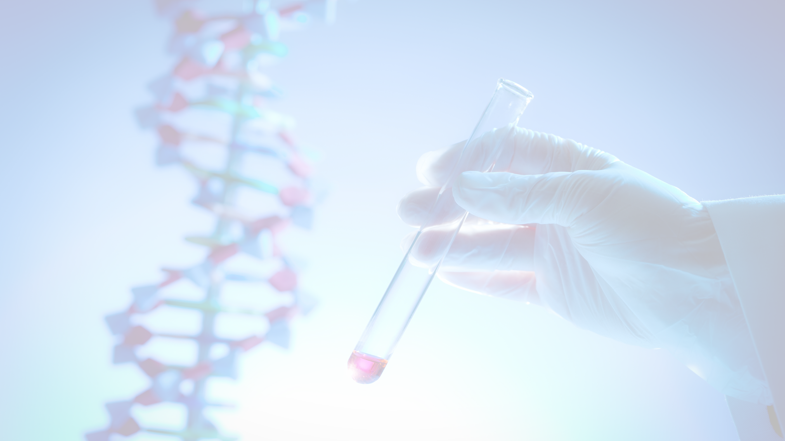
GENETIC TESTING OPTIONS:
PGT-A - screening for embryonic aneuploidy
Preimplantation genetic testing for aneuploidy
Analyzes biopsy from embryo for abnormal chromosome number Allows selection of euploid embryos before transfer
Improves implantation and live birth rates in IVF
PGT-SR
treatment that involves looking at the chromosome structure of your embryos, and finding where segments may have been deleted, duplicated or inverted. It can be used for people with a known chromosome structural rearrangement, to improve the chance of a healthy pregnancy.
Thrombophilia testing - clotting risk
Screens for Factor V Leiden, prothrombin mutations Identifies women with increased risk of blood clots
Allows preventative anticoagulation treatment
Endometrial receptivity panels
Gene expression profile of endometrium
Assesses receptivity to identify optimal implantation window
Can customize embryo transfer timing to improve success

Slide 18
The last few decades, microarray and RNA sequencing
techniques in whole-tissue transcriptomic analysis
have been translated into clinical practice to evaluate
the endometrial receptivity and determine the WOI
timing for IVF-ET
For scRNA-seq, endometrial biopsy was
performed five days after ovulation
(ultrasonic observation, equated to LH + 7, the WOI time) in a
natural cycle. The endometrium from the RIF patient
group

Slide 19
THANKS
FOR
Your Attention

